Slide 1
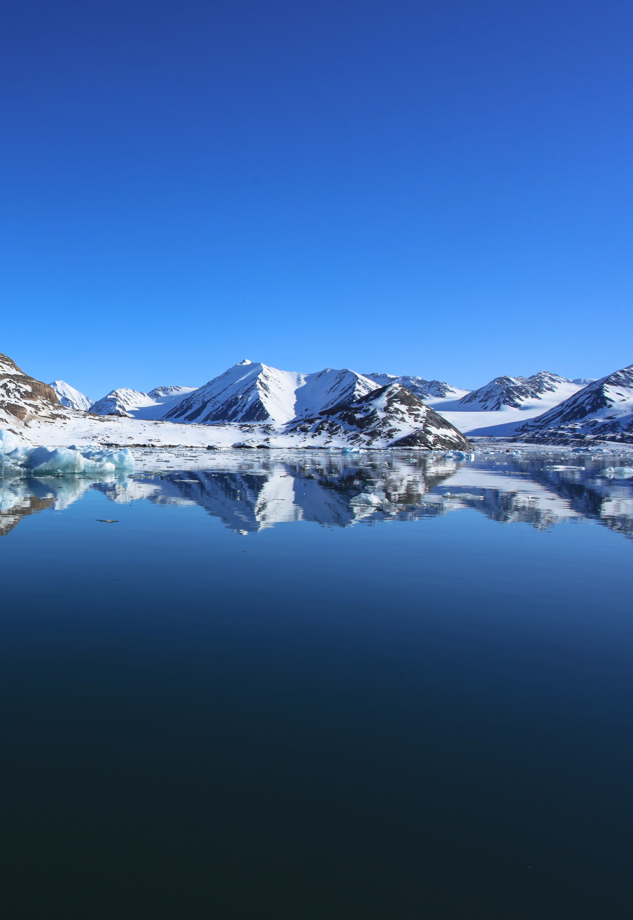

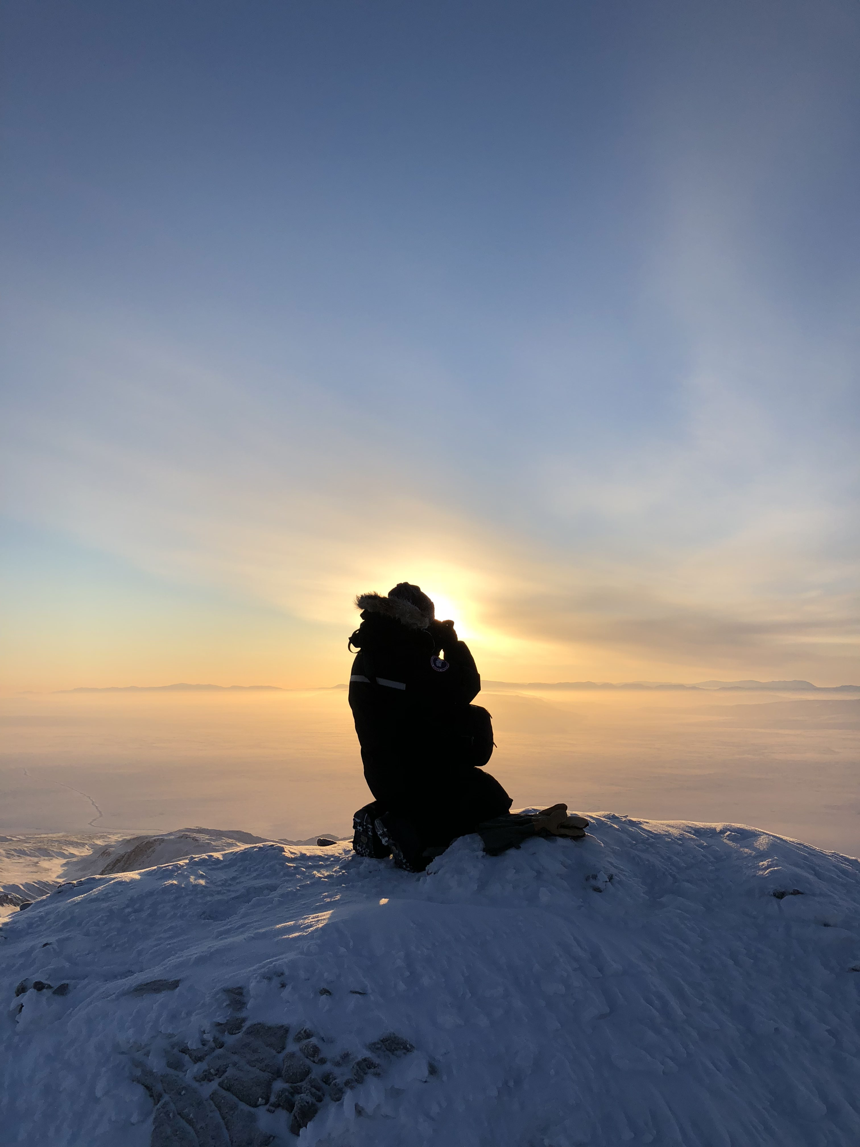


Ordre du jour
3:00 PM – Dépannage technique
3:10 PM – Bienvenue
3:15 PM – Ordre du jour
3:20 PM – Aperçu
  Présentation du programme
  Admissibilité
  Dates importantes
  Processus de candidature
  Éléments d’une candidature solide
  Considérations budgétaires
  Partenariat Génome Québec
  Ressources et soutien
3:40 PM – Questions et discussion
4:30 PM – Clôture
Programme de recherche en partenariat
Appel à propositions 2024 : Présentation et Questions-Réponses
7 Novembre 2024, 3pm

Slide 2
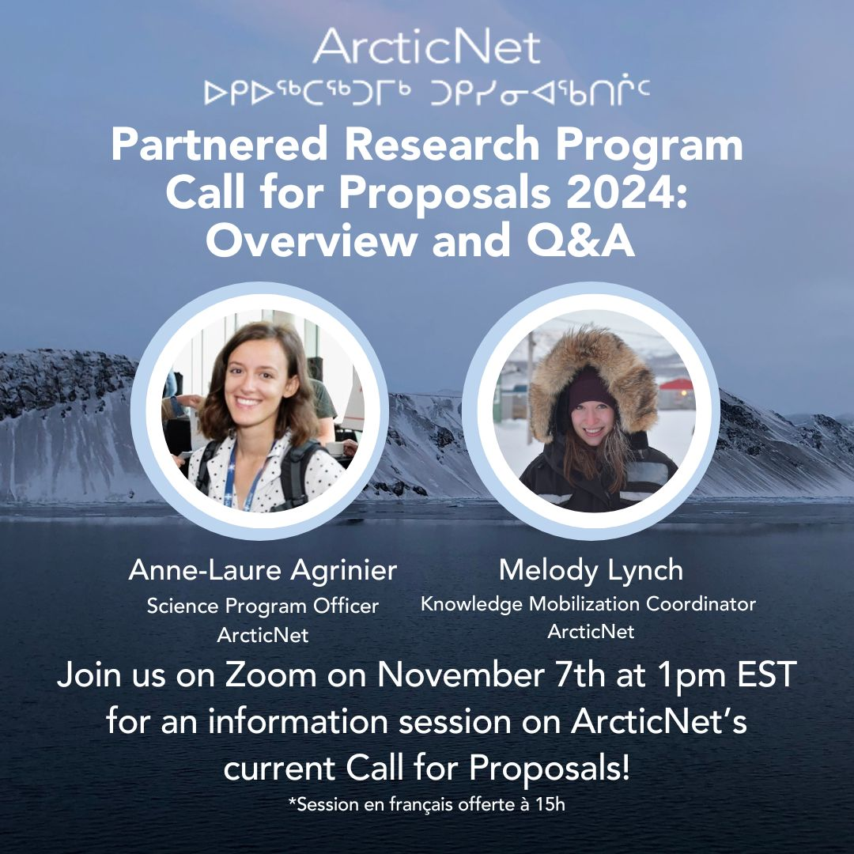
Bienvenue !
Webinaire
Programme de recherche en partenariat
Appel à propositions 2024
Anne-Laure Agrinier
Agente de programme scientifique
ArcticNet
Melody Lynch
Coordonatrice de la mobilisation des connaissances
ArcticNet

Slide 3
Agenda
Agenda
3:00 PM – Dépannage technique
3:10 PM – Bienvenue
3:15 PM – Ordre du jour
3:20 PM – Aperçu
  Présentation du programme
  Admissibilité
  Dates importantes
  Processus de candidature
  Éléments d’une candidature solide
  Considérations budgétaires
  Partenariat Génome Québec
  Ressources et soutien
3:40 PM – Questions et discussion
4:30 PM – Clôture

Slide 4
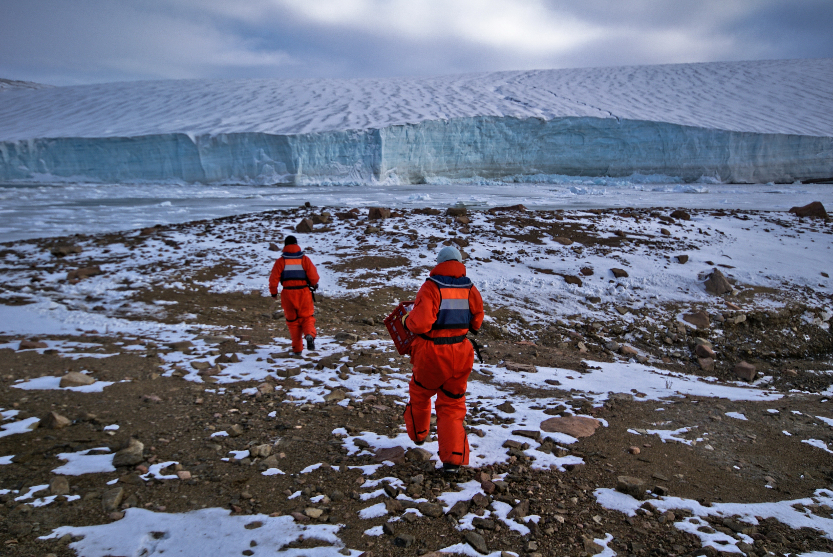
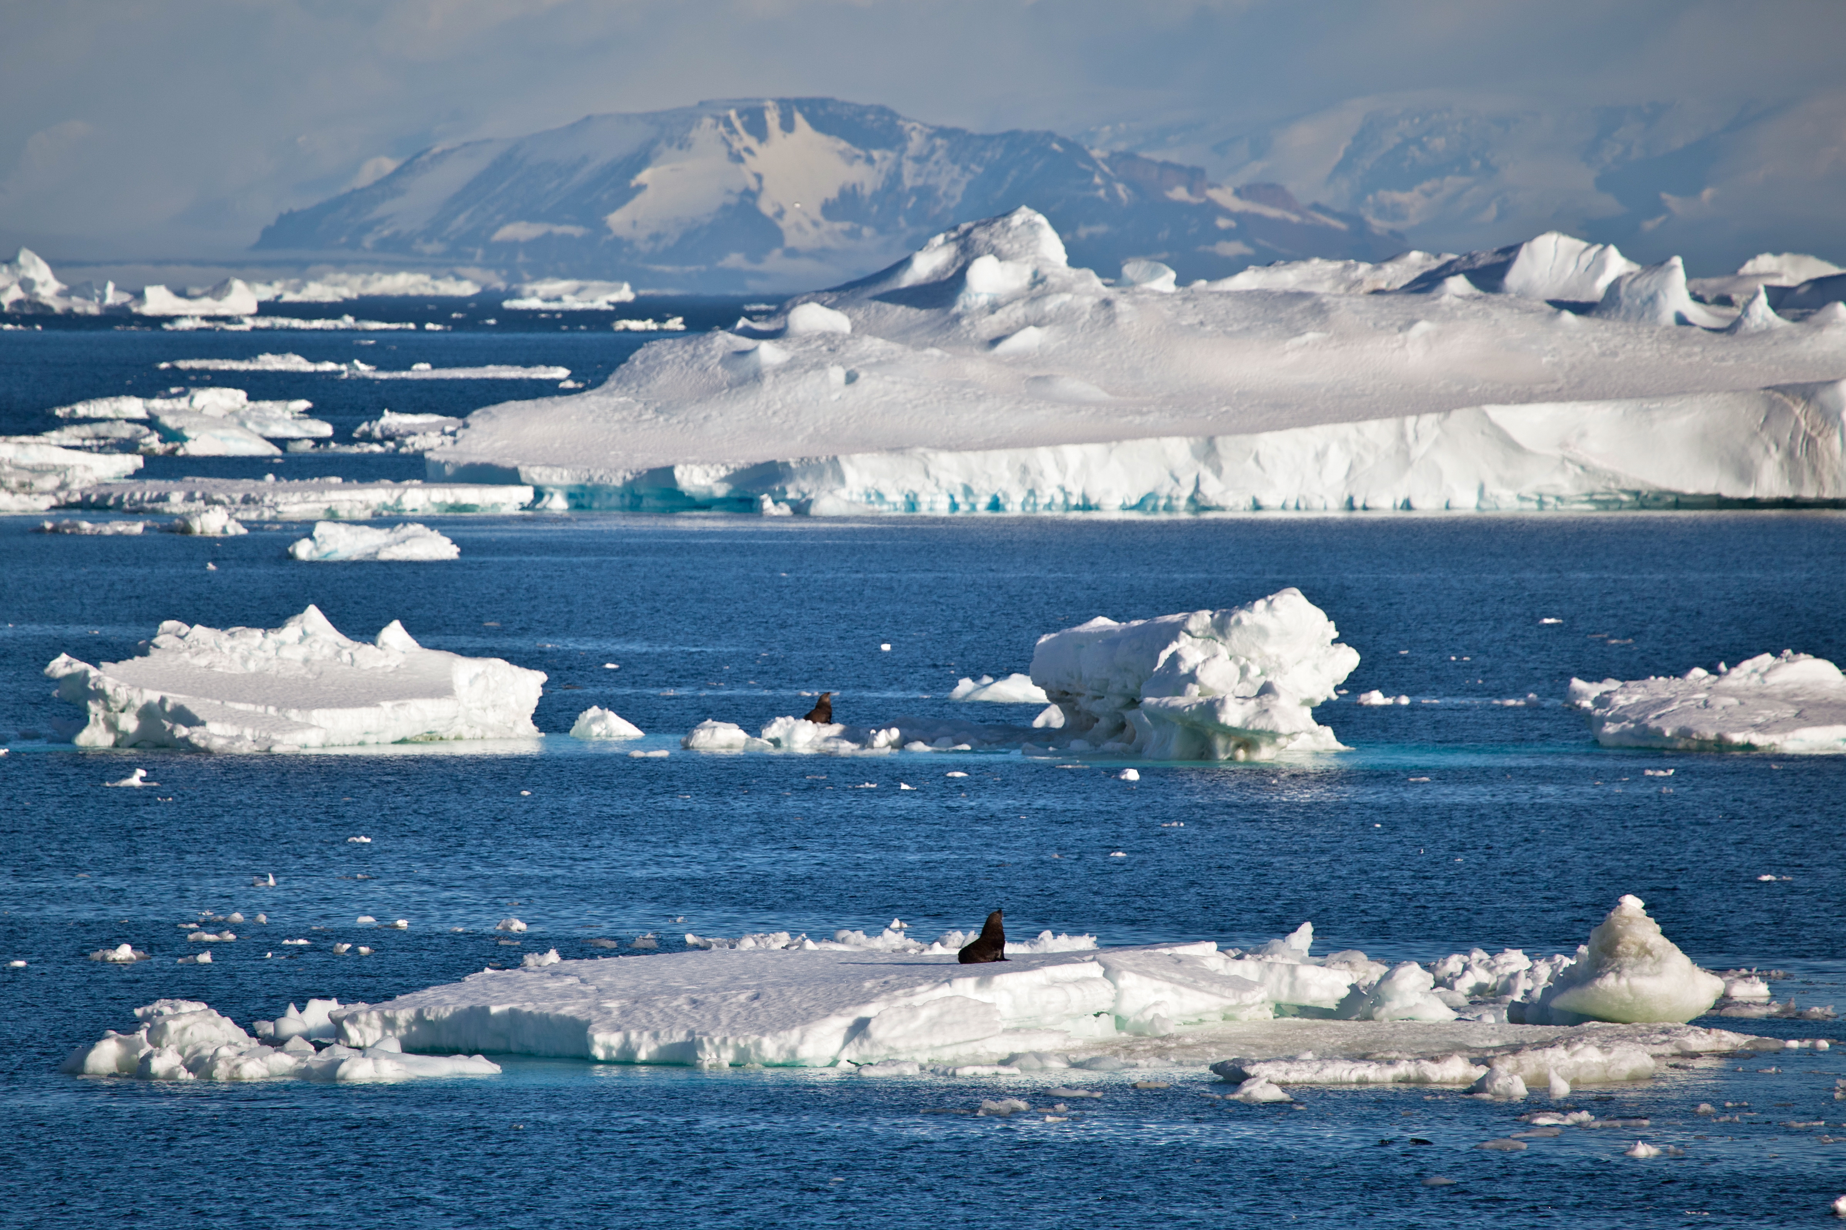
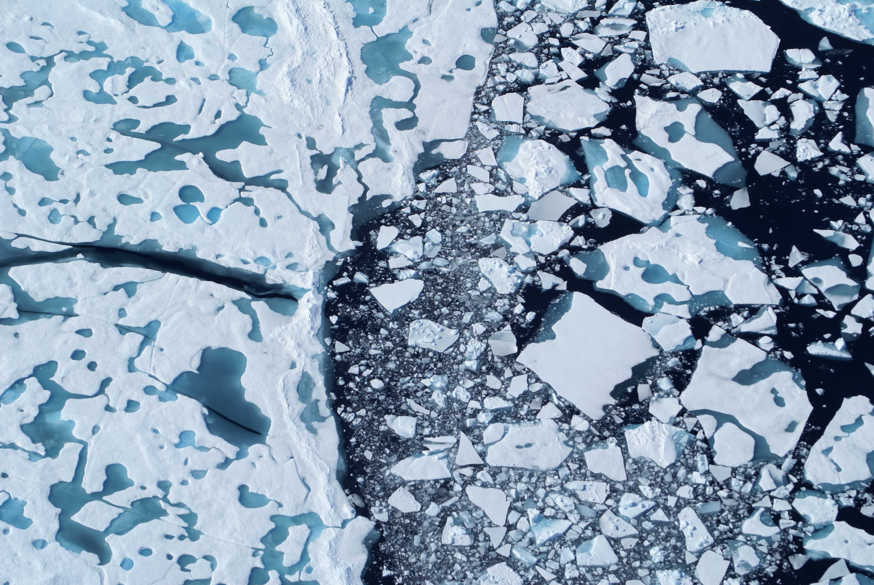
Quel est le programme de recherche en partenariat?
Relier et exploiter diverses connaissances pour mieux comprendre et se préparer à un Arctique en mutation.
Collaboration scientifique entre ArcticNet, Inuit Tapiriit Kanatami et Savoir Polaire Canada
Mobiliser les partenaires autochtones et du Nord
4
4

Slide 5
Thèmes du Programme de recherche en partenariat

Slide 6
Qui peut postuler?
Établissements d’enseignement postsecondaire;
Hôpitaux de recherche;
Organisations et gouvernements des Premières Nations, des Inuits, des Métis;
Réseaux de recherche;
Réseaux de mobilisation du public;
Entreprises réalisant des activités de mobilisation du public;
Entreprises en démarrage (y compris celles qui sont hébergées dans des incubateurs liés à des établissements canadiens d’enseignement postsecondaire).
Remarque : Ne sont pas admissibles les ministères et organismes fédéraux, ni les sociétés d’État du gouvernement du Canada.

Slide 7
Portée géographique
Les projets doivent être menés dans l’Arctique et le Nord canadiens.
Arctique occidental et central
Arctique de l’Est
Subarctique de l’Ouest
Subarctique de l’Est
Baie d’Hudson

Slide 8
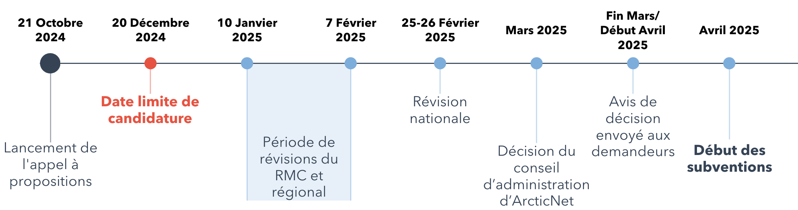
Chronologie et dates clés

Slide 9
Processus de candidature
  Aller sur https://arcticnet.smapply.ca/prog/partnered_research_program/
  Cliquer sur “Déposer la demande”
  Connexion ou S’inscrire
  Compléter les trois formulaires : Eligibilité, Candidature, Auto-Identification
  Langage : les propositions sont acceptés en anglais, inuktut et français.

Slide 10
Qu’est-ce qui constitue une demande complète?
Procédure
Une demande complète comprend:
  la candidature
  le budget
  l’équipe de projet
  les Curriculum vitae (CV) des co-chercheurs proposés
  Formulaire d'engagement communautaire ou lettres de soutien (pas de maximum) des organisations locales du projet proposé. Les lettres de soutien sont obligatoires pour les organisations fournissant un soutien en espèces et en nature.
✓
✓
✓
✓
✓

Slide 11
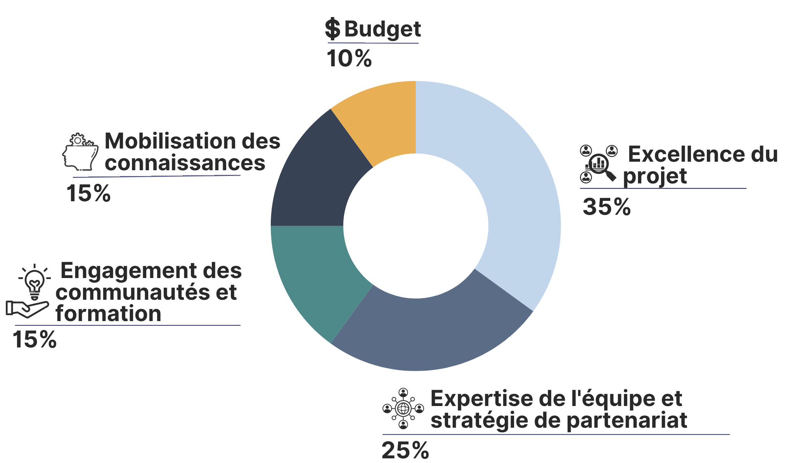
Critères d’évaluation
Les propositions doivent obtenir un minimum de 70 points sur 100 pour être prises en considération pour un financement.

Slide 12





Critères d’évaluation
Éléments d’une proposition forte
  Contributions en espèces et en nature égales ou supérieures au ratio de levier financier d’ArcticNet de 3X
  Part importante du budget du projet consacrée au Personnel Hautement Qualifié, à la formation et au renforcement des capacités
  Intégration des connaissances autochtones et/ou des membres autochtones de l’équipe
  Inclusion de collaborateurs internationaux
  Se connecte et fait progresser des projets d’ArcticNet existants ou antérieurs

Slide 13
Budget
Du 1er avril 2025 au 31 mars 2028
Trois gammes de budgets annuels:
Petits projets: 25 000 à 75 000 $ par projet
Projets d’envergure moyenne: 75 000 à 200 000$ par projet
Grands projets: 200 000 à 400 000$ par projet
Les lettres de soutien sont obligatoires pour les organisations fournissant un soutien en espèces ou/et en nature.

Slide 14
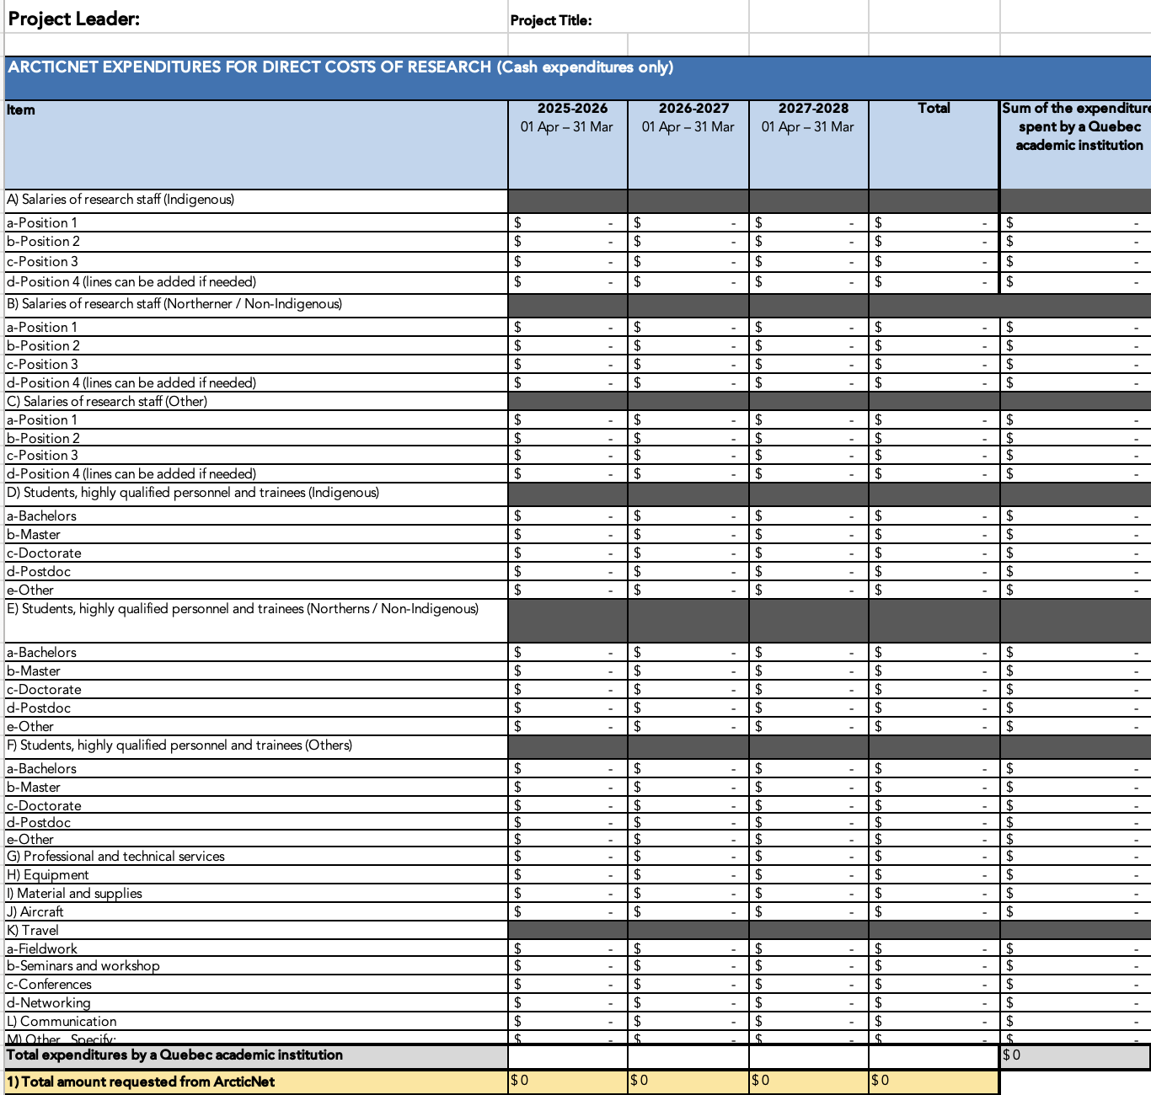
Budget

Slide 15
Budget

Slide 16
Partenariat Génome Québec
Génome Québec fournira au minimum 50 000$ par année par projet
Pour les chercheurs basés dans une institution admissible au Québec (université, collège ou institution ayant un mandat de recherche), mais la recherche peut avoir lieu à l'extérieur du Québec et du Nunavik
Pour les projets qui utiliseront des approches omiques et contribueront aux piliers d’ArcticNet et aux domaines d'intérêt de Génome Québec.
Pour les projets dont le budget total québécois d'AU MOINS 200 000 $
GQ égalera les dépenses effectuées par ArcticNet ou d'autres partenaires admissibles au Québec.
Les dépenses ne doivent pas nécessairement être liées à l'« omique »
Voir les directives financières de Génome Québec pour plus de détails.

Slide 17
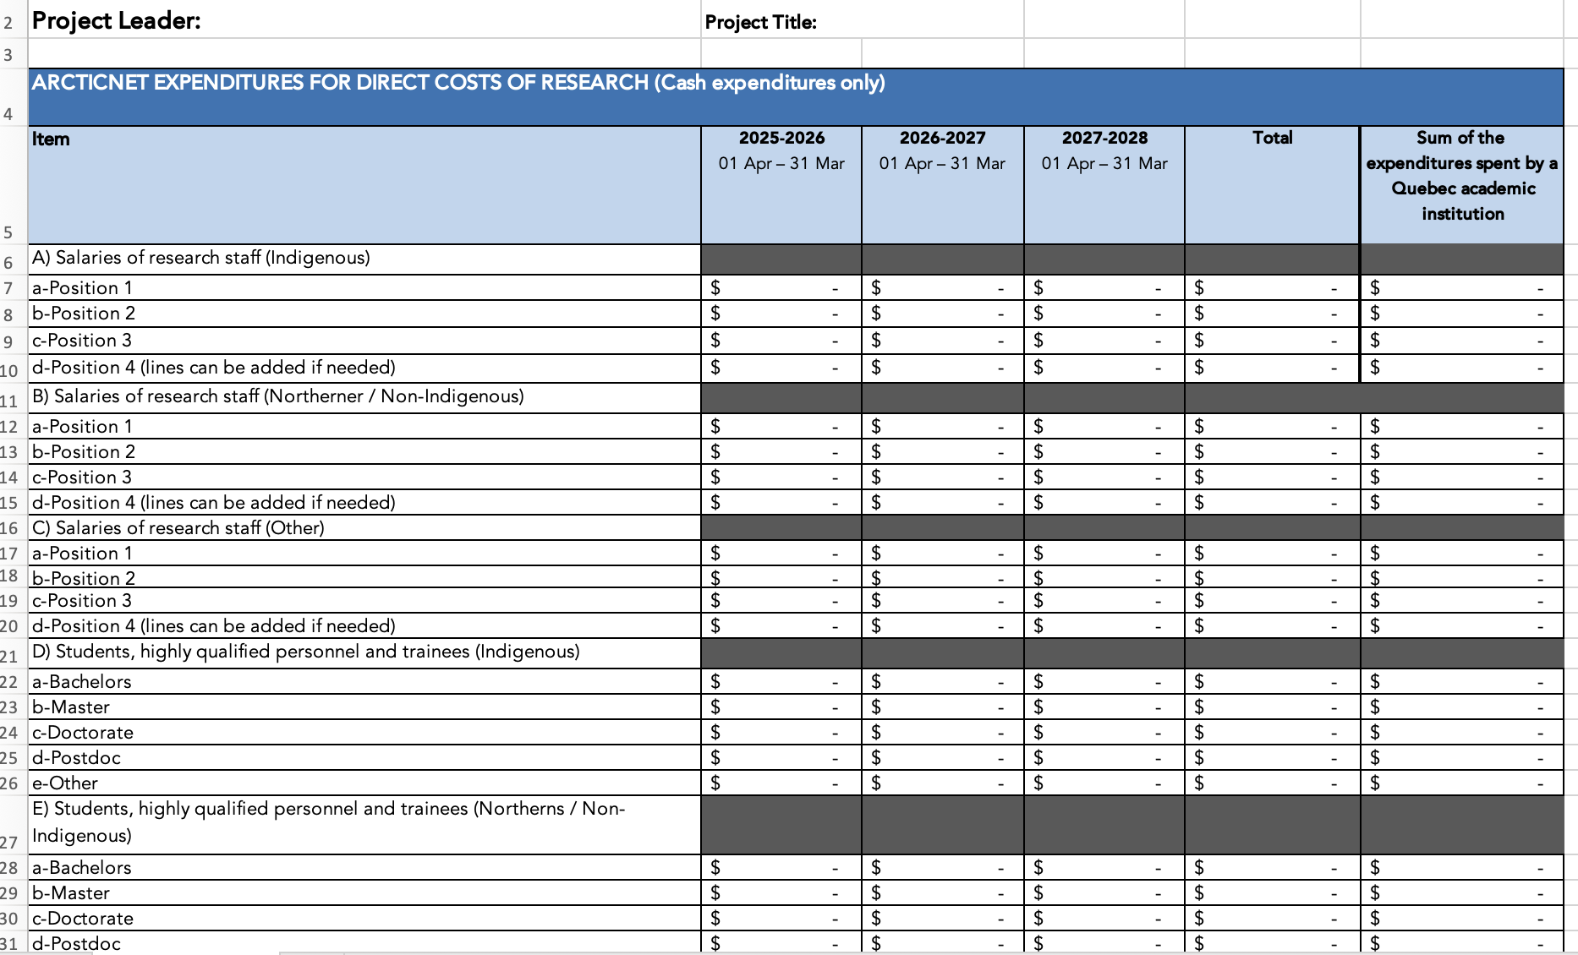
Partenariat Génome Québec

Slide 18


Ressources et soutien pour les candidats
Ressources
Lignes directives du programme de recherche en partenariat
Ressources d’ArcticNet (Mobilisation des connaissances, gestion des données, SIKU)
FAQs
Soutien
Agente de programme scientifique : anne-laure.agrinier@arcticnet.ulaval.ca ; Réserver une rencontre ici
Coordinatrice de la mobilisation des connaissances : melody.lynch@arcticnet.ulaval.ca
Conseillers en recherche inuits

Slide 19
Session Questions-Réponses
Comment poser des questions :
Posez vos questions dans le chat
Levez la main

